Slide 1
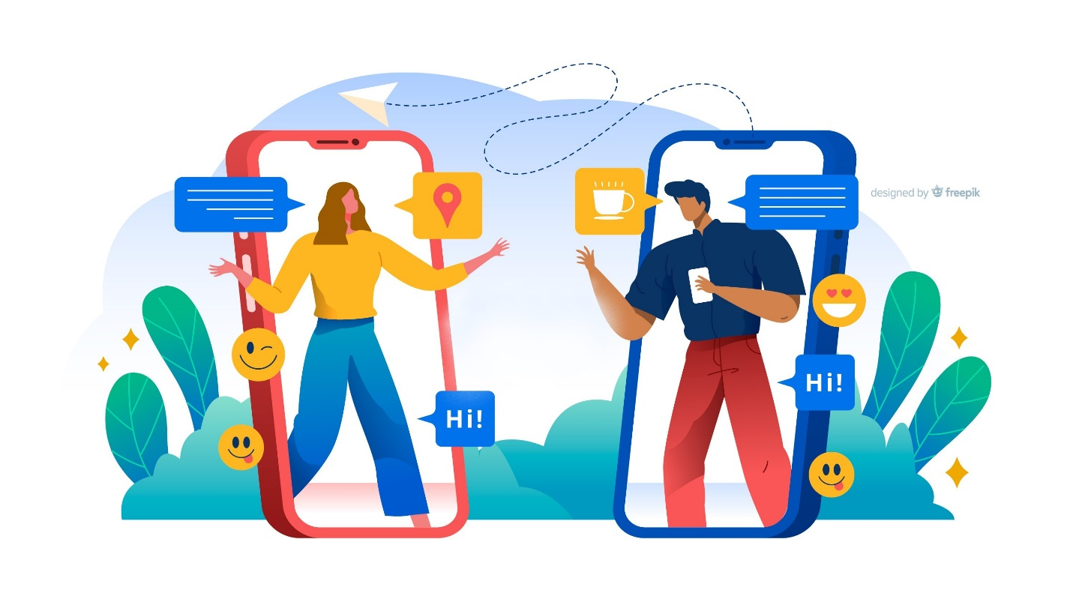
Specifika online komunikace
Mgr. Adéla Švestková
adela.svestkova@mail.muni.cz

Slide 2
Internet jako sociální prostředí
Internet – jedno z našich sociálních prostředí
Toto prostředí se rozšiřuje do dalších kontextů (připojení odkudkoliv přes smartphone)
Dichotomie online/offline - zastaralá

Slide 3
Kdo je na internetu?

Slide 4
Osoby používající internet 2022 (alespoň jednou týdně)
Zdroj: ČSÚ https://www.czso.cz/csu/czso/vyuzivani-informacnich-a-komunikacnich-technologii-v-domacnostech-a-mezi-osobami-2022

Slide 5
Uživatelé internetu 2005-2022 (alespoň jednou za 3 měsíce)
 | 2005 | 2006 | 2007 | 2008 | 2009 | 2010 | 2011 | 2012 | 2013 | 2014 | 2015 | 2016 | 2017 | 2018 | 2019 | 2020 | 2021 | 2022
Všichni | 32.1 | 41.0 | 45.0 | 54.0 | 55.9 | 61.8 | 65.5 | 69.5 | 70.4 | 74.2 | 75.7 | 76.5 | 78.8 | 80.7 | 80.9 | 81.3 | 82.7 | 84.5
Muž | 35.3 | 44.1 | 48.8 | 58.0 | 59.2 | 65.8 | 69.2 | 72.3 | 73.1 | 77.3 | 77.9 | 78.2 | 81.6 | 82.8 | 83.6 | 83.1 | 84.4 | 87.0
Žena | 29.1 | 38.1 | 41.5 | 50.3 | 52.9 | 58.1 | 61.9 | 66.8 | 67.9 | 71.3 | 73.5 | 74.8 | 76.0 | 78.7 | 78.3 | 79.7 | 81.1 | 82.2
16-24 | 63.7 | 77.7 | 82.0 | 90.3 | 90.3 | 92.3 | 94.8 | 96.2 | 96.9 | 98.0 | 97.0 | 96.3 | 99.0 | 99.1 | 98.3 | 98.6 | 99.3 | 99.7
25-34 | 40.5 | 54.0 | 59.7 | 73.9 | 76.9 | 83.1 | 87.4 | 92.9 | 91.8 | 95.8 | 95.4 | 94.5 | 96.7 | 98.9 | 97.3 | 97.9 | 98.6 | 99.6
35-44 | 41.1 | 53.7 | 56.4 | 69.4 | 72.7 | 79.7 | 84.1 | 89.0 | 91.2 | 92.2 | 93.9 | 94.8 | 96.9 | 97.6 | 97.1 | 98.4 | 97.9 | 98.9
45-54 | 29.3 | 40.1 | 46.9 | 56.2 | 56.9 | 65.8 | 72.0 | 79.4 | 81.2 | 84.4 | 86.7 | 89.7 | 91.6 | 93.4 | 94.3 | 94.7 | 96.5 | 97.1
55-64 | 15.3 | 20.7 | 25.0 | 32.6 | 36.0 | 42.1 | 46.3 | 56.0 | 58.0 | 64.0 | 68.0 | 69.0 | 75.3 | 77.3 | 81.2 | 81.0 | 84.0 | 87.3
65-74 | . | 5.2 | 6.9 | 9.7 | 12.0 | 19.1 | 25.0 | 25.5 | 27.4 | 36.9 | 39.5 | 44.1 | 44.9 | 50.0 | 52.1 | 53.3 | 55.6 | 60.8
75+ | . | 0.9 | 1.3 | 1.6 | 3.3 | 5.1 | 4.1 | 3.8 | 6.1 | 10.1 | 10.8 | 13.5 | 15.1 | 19.1 | 18.6 | 19.7 | 22.6 | 29.9
ZŠ | 2.1 | 4.5 | 5.1 | 10.5 | 9.3 | 15.3 | 18.6 | 22.3 | 20.3 | 24.3 | 30.4 | 30.9 | 34.7 | 36.9 | 38.4 | 41.4 | 47.3 | 48.0
SŠ (bez mat.) | 12.2 | 18.3 | 22.4 | 35.6 | 36.3 | 44.9 | 49.6 | 56.8 | 58.2 | 60.8 | 62.6 | 65.9 | 68.2 | 71.9 | 71.3 | 70.9 | 72.3 | 75.3
SŠ s mat. | 41.7 | 55.6 | 59.4 | 65.8 | 69.1 | 73.5 | 74.9 | 81.5 | 80.2 | 83.6 | 84.2 | 86.7 | 86.1 | 87.2 | 88.2 | 88.0 | 88.8 | 89.3
VŠ | 72.1 | 78.2 | 79.3 | 85.4 | 87.0 | 87.9 | 91.3 | 91.4 | 90.2 | 95.0 | 94.1 | 94.1 | 95.0 | 95.9 | 95.1 | 95.8 | 95.9 | 96.6
Student | 77.5 | 92.8 | 93.0 | 97.4 | 97.3 | 97.5 | 98.2 | 99.6 | 98.9 | 99.7 | 99.0 | 98.6 | 99.7 | 99.8 | 98.9 | 100.0 | 100.0 | 100.0
Zaměstnaný | 40.3 | 52.0 | 56.4 | 68.4 | 70.1 | 77.8 | 81.0 | 87.5 | 88.3 | 90.4 | 91.7 | 92.6 | 95.1 | 95.4 | 96.4 | 96.2 | 97.0 | 97.5
Nezaměstnaný | 16.3 | 26.1 | 26.7 | 34.6 | 51.7 | 53.8 | 62.2 | 63.7 | 65.8 | 79.4 | 74.0 | 68.7 | 72.3 | 80.2 | 72.4 | 80.3 | 86.3 | 88.7
Důchodce | 3.5 | 5.7 | 6.6 | 9.8 | 11.3 | 16.5 | 19.7 | 20.5 | 23.4 | 30.8 | 32.8 | 35.0 | 37.0 | 40.8 | 40.8 | 42.4 | 45.6 | 49.5
Zdroj: ČSÚ https://vdb.czso.cz/vdbvo2/faces/cs/shortUrl?su=5f4a0371

Slide 6
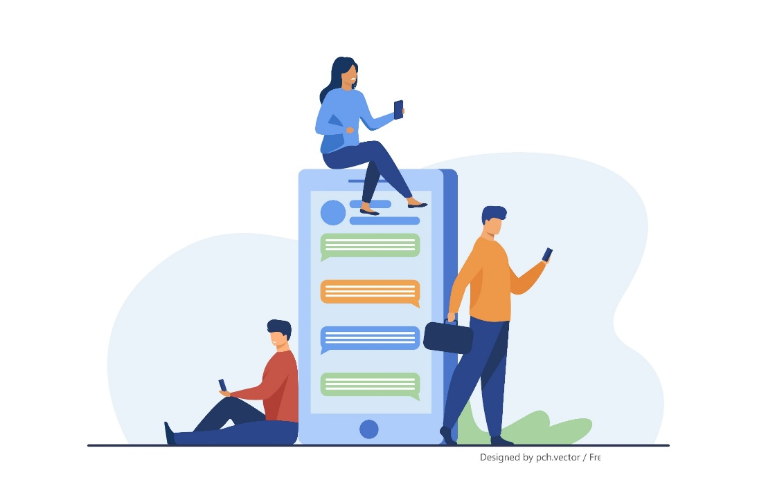
Specifika online komunikace

Slide 7
Specifika online komunikace
Souvisí s rysy internetu
Fyzická nepřítomnost
Omezená komunikační vodítka (cues)
Důraz na text a vizuální stránku
Asynchronicita
Mohou se lišit
Napříč technologiemi (PC, smartphone, nositelná zařízení, …)
Napříč prostředími (Facebook, Snapchat, TikTok, Twitter, …)
Rysy internetu se v čase mění

Slide 8
Online komunikace - perspektivy
Lost perspective (cues filtered out)
Negativní pohled
Omezení internetu → nemožná kvalitní komunikace / vztahy
social presence theory, social context cues theory, media richness theory, …
Liberated perspective
Pozitivní náhled
Lidé zvládnou omezení internetu překonat
social information processing theory (SIP), social identification / deindividuation theory (SIDE), …

Slide 9
SIP teorie / Hyperpersonální efekt
Joseph Walther, 90. léta
Social Informantion Processing theory (SIP)
Lidé mají tendenci utvářet vztahy → překonají omezení internetu
Potřeba více času na předání stejného množství informací
Testování teorie → online komunikace často:
Dynamičtější
Více sebeodhalováním
Větší míra sociální opory
Hyperpersonální efekt
Idealizace komunikačních partnerů, pozitivnější komunikace
Faktory média (vodítka) + odesílatele (sebeprezentace) + příjemce (zveličování)

Slide 10
Online komunikace
Chybí vodítka (např. mimika, tón hlasu, gesta)
Různé formy, např.:
Synchronní / Asynchronní
Soukromá / Veřejná
Moderovaná / Nemoderovaná
Závislá na charakteristikách technologie
Není ani lepší, ani horší → je jiná

Slide 11
Online disinhibice

Slide 12
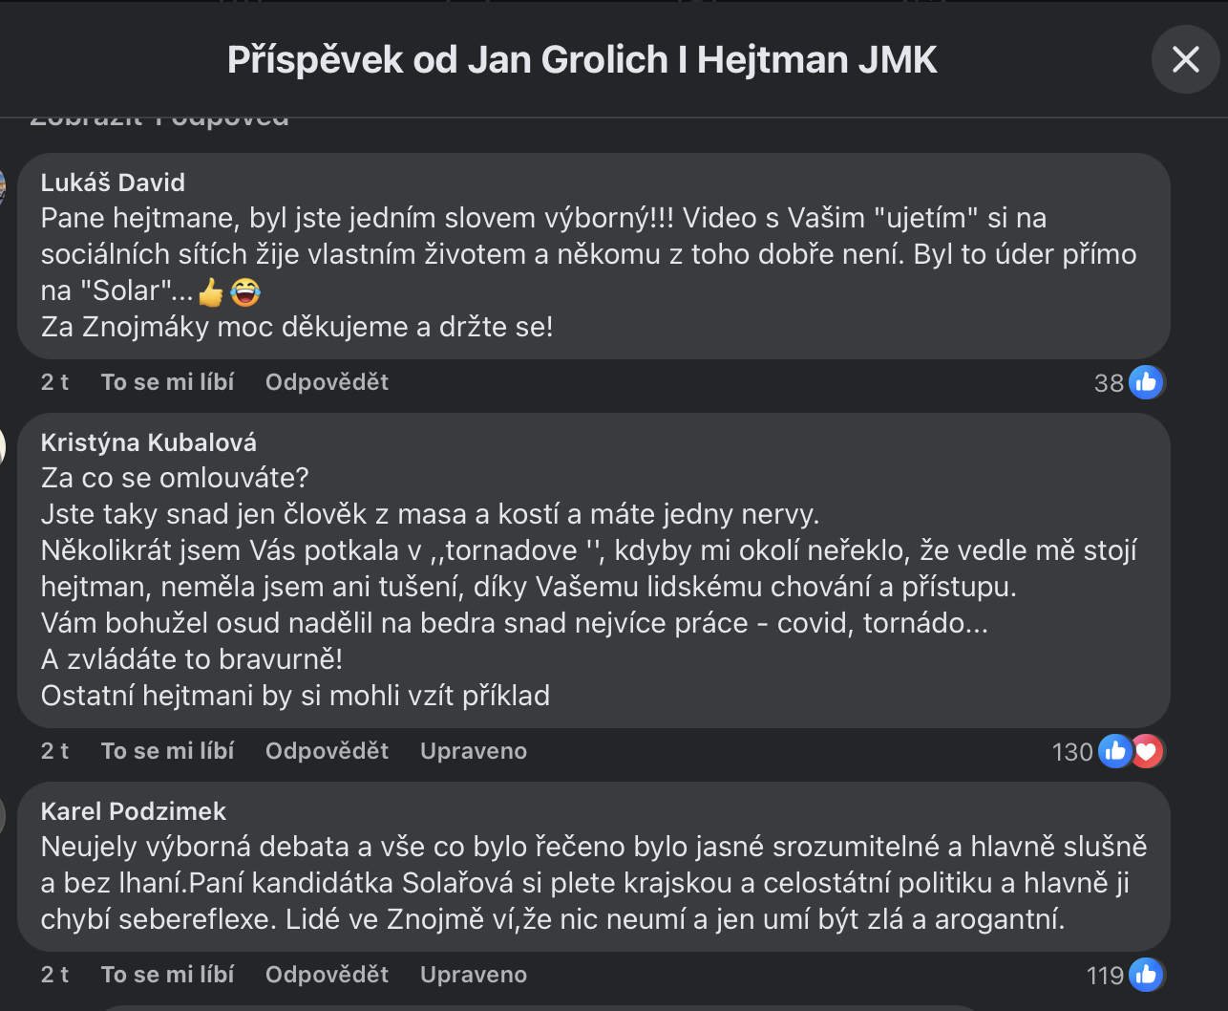
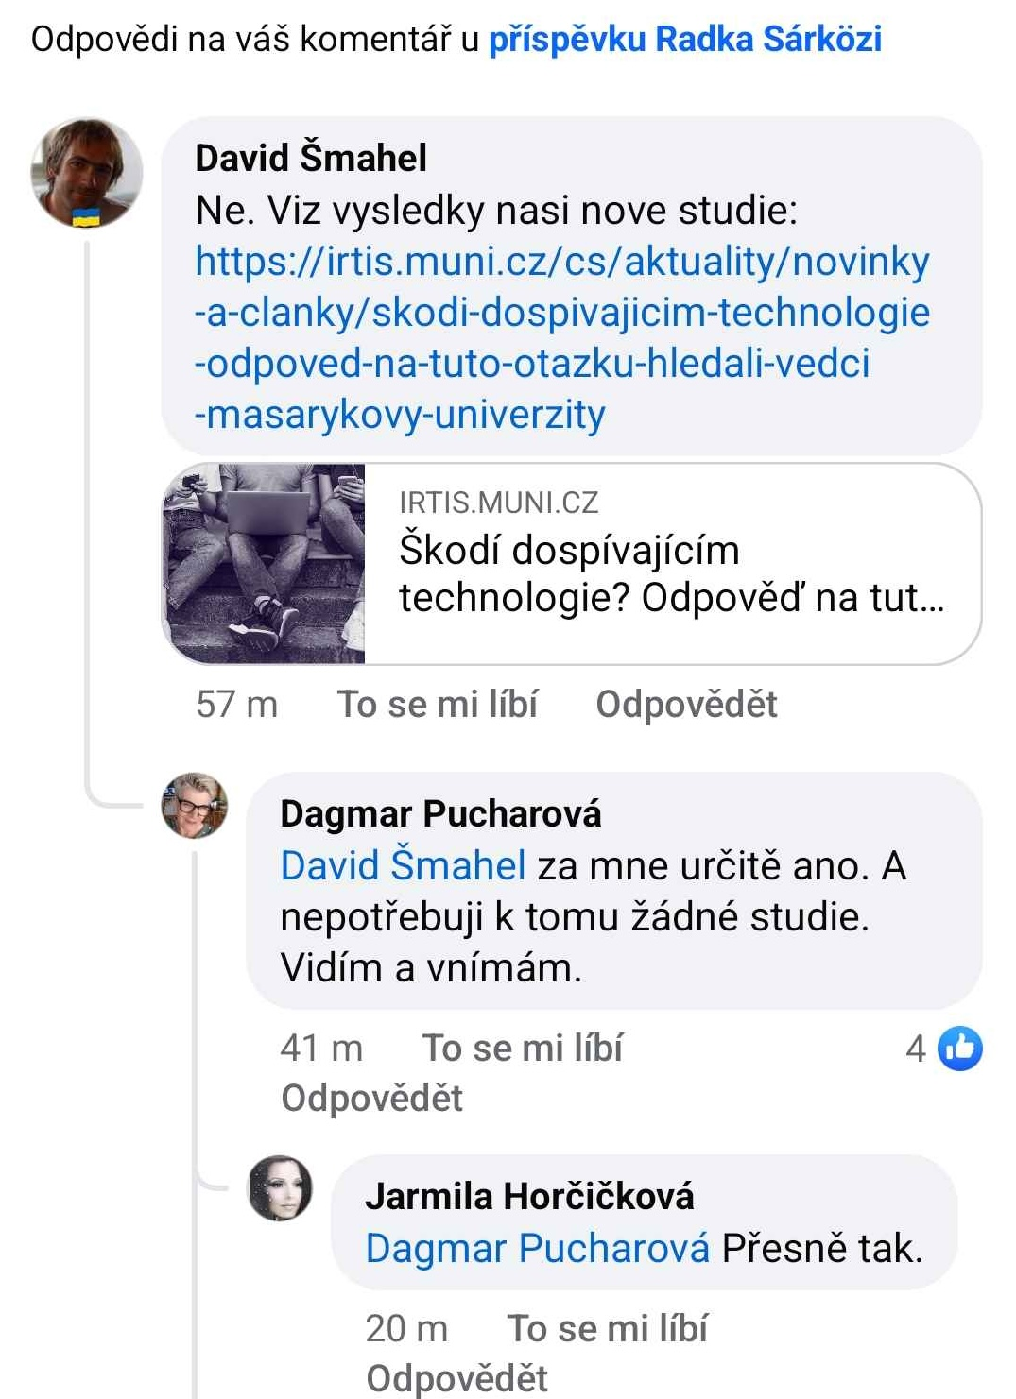
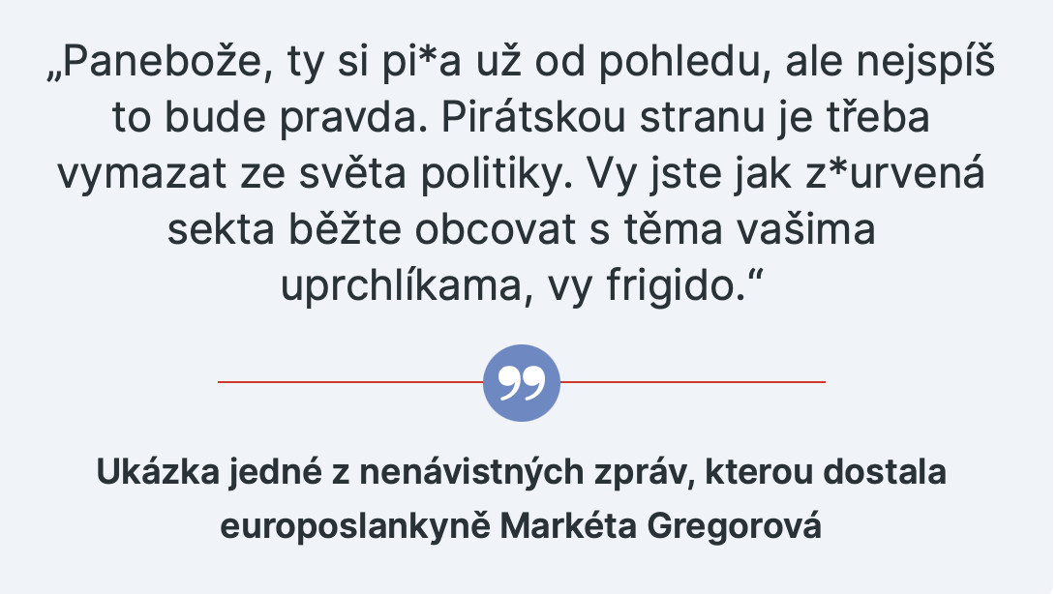
Je vám tohle povědomé?

Slide 13
Online disinhibice
John Suler, 2004
Lidé na internetu dělají věci, které by normálně nedělali
Benign (pozitivní)
např. podpora a pomoc ostatním, sebe-odhalování
Toxic (negativní)
např. agresivní chování, trolling, urážky

Slide 14
Faktory online disinhibice 1
Anonymita
Neviditelnost
Nejsilnější faktor disinhibice
Různá pojetí anonymity
Na internetu: Neidentifikovatelnost
Lidé neznají osobní údaje
I pod vlastním jménem lze být neidentifikovatelný
Důležitý i subjektivní pocit – vnímaná neidentifikovatelnost
Dohledatelnost a zodpovědnost
Smazává rozdíly ve vzhledu
Snižuje vliv stereotypů (věk, pohlaví, etnicita, …)
Vizuální vodítka (visual cues)
Na internetu omezená – méně okamžité zpětné vazby
Např. nevidíme nesouhlasný výraz, že se někdo nudí, …
Více vizuálních vodítek snižuje otevřenost (např. fotky, webkamera)

Slide 15
Faktory online disinhibice 2
Asynchronicita
Solipsistické introjekce
Komunikace není plynulá / okamžitá
Např.: e-mail, komentáře na SNS, diskuzní fóra, IM…
Není nutné čelit okamžité reakci (možnost „utéct“)
Větší možnost sebeprezentace
Zvnitřněný obraz druhého
Vychází z toho, co víme + doplnění vlastními projekcemi
Textovou komunikaci můžeme v hlavě vokalizovat – „slyšet“ druhého vlastním hlasem/změněným hlasem

Slide 16
Faktory online disinhibice 3
Disociativní imaginace
Minimalizace autorit
Tendence vnímat online svět jako oddělený od „reálného“
Podobně jako když se něco odehrává jen ve fantazii
Status druhé osoby často nelze rozpoznat (chybí vodítka)
Rovnější možnost se vyjádřit
Status na internetu podmíněn jinými faktory (např. technické dovednosti)

Slide 17
Co se tady odehrává?

Slide 18
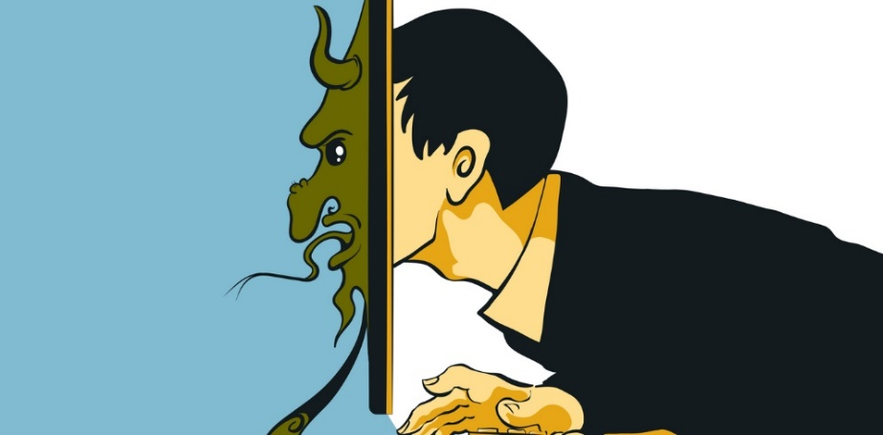
Jak online disinhibici (ne)chápat
Hodně závisí i na individuálních charakteristikách
Internet neodhaluje „pravé já“
Internet nemění lidi
Pouze jiný kontext pro lidské chování
Některé tendence může oslabit, jiné posílit

Slide 19
Transformation Framework
Nesi et al, 2018
Teoretický rámec zaměřený na adolescenty a SNS
Charakteristiky SNS (a nástrojů, které poskytují) ovlivňují, jak fungují vztahy dospívajících
7 charakteristik SNS:
Asynchronicita – zpoždění mezi odpověďmi
Permanence – trvalá dostupnost sdíleného obsahu
Publicness – dostupnost informace rozsáhlým publikem
Availability – jak snadné je sdílet / získat přístup k obsahu (nezávisle na lokaci)
Cue absence – nakolik chybí různá vodítka (např. audiovizuální)
Quantifiability – poskytování počitatelných sociálních metrik
Visualness – míra důrazu na fotky a videa

Slide 20
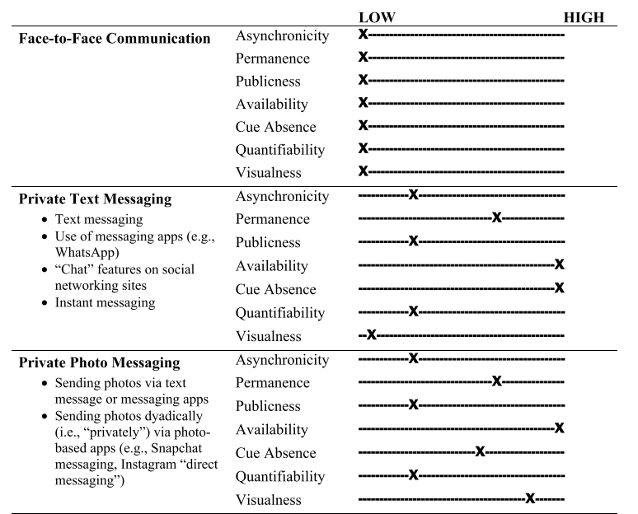
Charakteristiky SNS: příklady
(Nesi et al., 2018)

Slide 21
Možné dopady na vztahy
(Nesi et al., 2018)

Slide 22
Internet jako sociální prostředí
Prostředí internetu tvaruje podobu interpersonálních interakcí
Obecně:
Snazší navazování a udržování kontaktů
Omezení vlivů příslušnosti ke skupině (chybějící vodítka)
Rovnější status uživatelů
Větší kontrola nad sebeprezentací
Menší zábrany
Záleží i na charakteristikách technologie
Ovlivňují podobu interakcí
Ovlivňují i např. očekávání, dopady chování

Slide 23
Reference
Drotner, K. (1999). Dangerous Media? Panic Discourses and Dilemmas of Modernity. Paedagogica Historica, 35(3), 593–619. https://doi.org/10.1080/0030923990350303
European Commission. (2008). Flash Eurobarometer 248: Towards a safer use of the Internet for children in the EU – A parents’ perspective. http://ec.europa.eu/public_opinion/flash/fl_248_en.pdf
Nesi, J., Choukas-Bradley, S., & Prinstein, M. J. (2018). Transformation of Adolescent Peer Relations in the Social Media Context: Part 1—A Theoretical Framework and Application to Dyadic Peer Relationships. Clinical Child and Family Psychology Review, 21(3), 267–294. https://doi.org/10.1007/s10567-018-0261-x
Pew Research Center. (2020). Parenting Children in the Age of Screens (Issue July). https://www.pewresearch.org/internet/wp-content/uploads/sites/9/2020/07/PI_2020.07.28_kids-and-screens_FINAL.pdf
Smahel, D., Machackova, H., Mascheroni, G., Dedkova, L., Staksrud, E., Ólafsson, K., Livingstone, S., & Hasebrink, U. (2020). EU Kids Online 2020: Survey results from 19 countries. EU Kids Online. https://doi.org/10.21953/lse.47fdeqj01ofo
Suler, J. (2004). The online disinhibition effect. Cyberpsychology & behavior, 7(3), 321-326.
Valkenburg, Patti M., Adrian Meier, and Ine Beyens. “Social Media Use and Its Impact on Adolescent Mental Health: An Umbrella Review of the Evidence.” Current Opinion in Psychology 44, 58–68. https://doi.org/10.1016/J.COPSYC.2021.08.017
Vanden Abeele, M. M. (2021). Digital wellbeing as a dynamic construct.Communication Theory, 31(4), 932-955
Walther, J. B. (1996). Computer-mediated communication: Impersonal, interpersonal, and hyperpersonal interaction. Communication Research, 23, 3-43.

Slide 24
irtis.muni.cz
@irtismu
@irtis_mu

